Slide 1


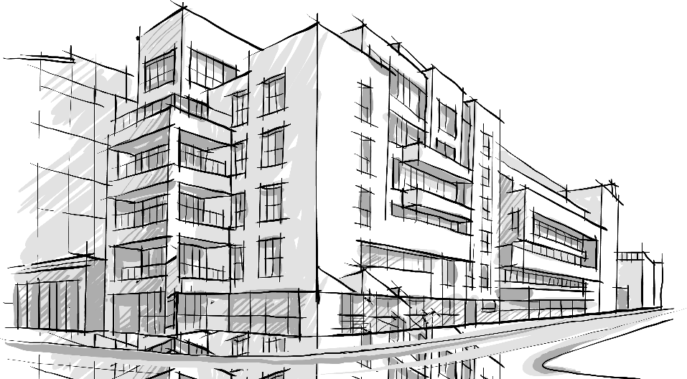

中国联通
5G校园随行专网
移动场景安全高效的内网接入方案
5G

Slide 2
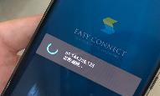





传统校园网络痛点
体验差
操作体验差
校园内Wi-Fi/园区外VPN频繁登录认证操作复杂
业务体验差
Wi-Fi覆盖差，影响园区内业务体验；园区外VPN拨号卡顿、时延大
风险高
园区外：内网数据经过互联网
通过VPN将内网流量封装后通过公网传输，业务暴露公网风险大
园区内：Wi-Fi存在安全隐患
开放的Wifi网络让攻击无处不在，非授权Wifi设备容易成为攻击的起点
管理难
网络复杂
2C终端，2B终端需多套网络，多种机制，多重管理
维护复杂
Wi-Fi、VPN网络优化难，故障检修难，学校缺乏专业网络运维人员
中国联通5G校园随行专网简介
中国联通5G校园随行专网是联通针对校园场景打造的随行专网系列产品之一。依托5G精品网和智能分流能力，实现用户不换卡不换号便可随时随地访问校园内网，打造公/专网无感切换的优质体验。有效解决传统校园专网体验差、风险大、管理难等痛点。

Slide 3


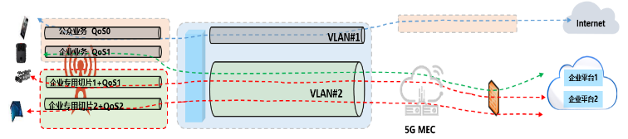
三大亮点
业务体验舒心
操作简单：
无感认证，根据签约信息自动识别专网用户，无需手工认证
业务简单：
园区内/外随时随地接入，智能分流，同时访问公/专网，时延短、速率快
公/专网切换无感
数据安全放心
接入安全：空口安全+身份管理
网络安全：无线网+传输网+5GC端到端加密
数据安全：专用UPF，数据不出专网
业务安全：校园二次、三次鉴权，安全过滤
端到端安全保障
网络管理省心
网络简单：
2B/2C网络运营商统一建设，统一网络架构，统一管理
维护简单：
运营商集中运维，故障高效响应，24h内现场维护，无需校方配备专业网络运维团队
2B/2C终端管理统一
专网优势
01
5G网络切片
联通5G切片产品通过对5G无线网、承载网和核心网端到端配置，实现端到端逻辑隔离，高优先级保障5G随行专网业务，打造5G专网极致体验。

Slide 4
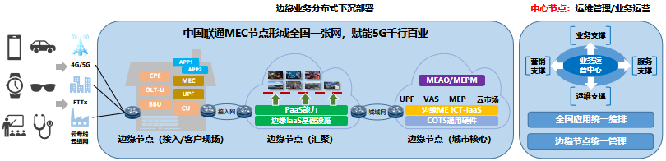










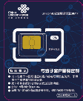
02
边缘MEC产品
联通边缘MEC产品是基于5G网络和边缘计算能力，构建在移动网络边缘基础设施之上的云平台，一站式提供“融合，开放，联动，弹性”的ICT融合服务，用户业务下沉至运营商侧边缘，有效降低计算时延和成本。
03
一校多园区
期刊平台
政府平台
科研平台
学校平台
联通产业互联网
校园内网
边缘MEC
边缘MEC
边缘MEC
主校区
分校区A
分校区B
联通独有产业互联网(CUII)，可实现校园专网多园区协同。具有统一架构，统一管理，MEC连点成网算力协同，校园数据按需隔离，多校区互联互通，云网专享等显著优势。
04
超安全标识SIM卡
作为终端安全载体，提供高级别硬件安全能力。为5G终端置入ICCID标识密钥“安全根”，提供运营商级的终端身份安全、数据安全 一体化安全解决方案。

Slide 5
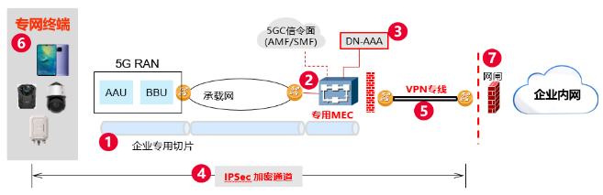
05
端到端安全
联通5G专网满足电信级通信设备安全要求，确保网络及业务的安全、完整、可用，为校园业务保驾护航。通过系统化的安全防护管理机制实现对用户、用户组和角色的管理，分权分域等安全控制。
06
产学研创新
北京
河南
山东
应用创新中心
广东
依托中国联通5G应用创新中心，建设5G+智慧教育创新孵化基地，以统一的规划、标准、渠道支撑应用入驻，打造产学研互帮互助的良好生态圈。

Slide 6


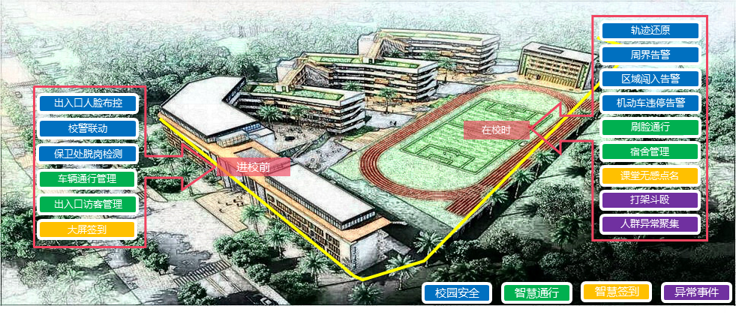

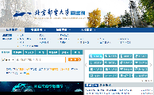








应用场景
远程在线课堂
5G平安校园
5G平安校园
VR互动教学
期刊网访问
5G智慧教育应用场景全景图
重点实验室
门禁管理系统
资产管理系统
智能机房
机房管理系统
能源管理
能源监测系统
智能教学
远程教学
虚拟教学
VR 职教
信息发布
德育评比
停车场管理系统
医务室管理
智能医疗
明亮厨房
校园消费系统
智能门禁
考勤系统
视频联动
访客管理系统
教师办公区
校园管理系统
教务管理系统
大数据中心
宿舍门禁系统
宿舍管理系统
安全管理系统

Slide 7
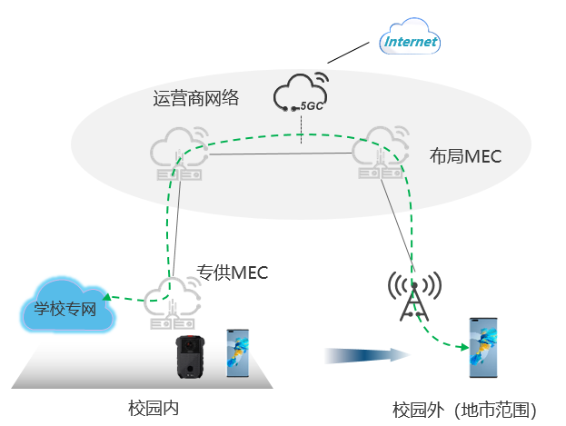
网络方案
中国联通5G随行专网以泛在接入、无感分流、多网融合的显著优势，创新提供校区无感分流，设备全时可用等5G专网方案，全面满足5G专网终端、5G专用设备“便捷、安全、畅快”的网络诉求。
泛在接入
无感认证
随时随地5G千兆接入
多网融合
PCF签约信息自动判断
无需用户手工认证
独立计费
无感分流
公/专流量分离计费
灵活定制流量包
一卡多用，公/专同访
网络智能分流，用户无感知

Slide 8


5G随行专网(人)-校区无感分流
适用场景
学校内师生使用自有终端，不换卡不换号，在特定区域范围内既能访问学校内网业务，也能自由访问Internet，同时保障用户访问校园本地数据网络时“数据不出校园”。
解决方案
基于5G+MEC，通过ULCL（Uplink Classifier）上行分流技术，实现个人终端、5G网络和学校专网的端到端业务贯通，满足校园用户不换卡、不换号，可同时访问Internet和校园专网业务的诉求。
本地分流，园区内访问校园专网
Internet
2C MEC
Internet
2C MEC
主锚点UPF
主锚点UPF
共享2B2C MEC
专享2B2C MEC
校园专网
ULCL+辅锚点UPF
校园专网
ULCL+辅锚点UPF
UE
UE
共享型MEC方案
专享型MEC方案
支持地市内多园区灵活接入
MEC下沉，数据不出园区
PLUS能力
通过网络切片技术实现公/专网用户业务隔离
通过安全方案实现数据不出专网
通过一校多园区方案连接多个校区

Slide 9
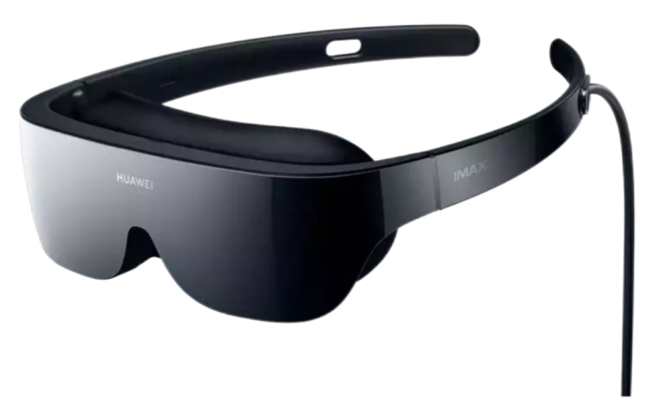
5G随行专网(物)-设备全时可用
适用场景
面向智慧教育场景的5G专网服务，满足各类教育设备如VR终端、AR终端、全息课堂设备等的接入需求；同时满足智慧校园中巡检机器人、传感器、摄像头等园区业务的接入需求；一网多专，为教育行业物联网终端提供差异化、定制化的高质量网络服务。
解决方案
面向2B校园场景关键业务保障需求，部署现场级MEC实现数据本地高效卸载，提升业务数据隔离度。
面向2B校园场景通用业务保障需求，利用中国联通布局级MEC，通过教育行业UPF实现业务逻辑隔离。
联通侧
联通2B 5GC
联通侧
联通2B 5GC
布局级MEC
教育行业UPF
现场级MEC
校园专网
校园专网
校园专享UPF
校园侧
校园侧
行业共享型MEC方案
校园专享型MEC方案
支持地市内多园区灵活接入
MEC下沉，数据不出园区
PLUS能力
通过边缘云MEC产品可针对2B类专网业务，在边缘云部署管理系统、服务系统、身份认证、定位及视频跟踪等业务应用
通过应用创新中心可实现产学研协同，助力高校科研及教学智能化
通过超安全标识SIM卡及端到端安全机制，可构建高校关键科研资产、数据、教学内容等高安全管理等级

Slide 10





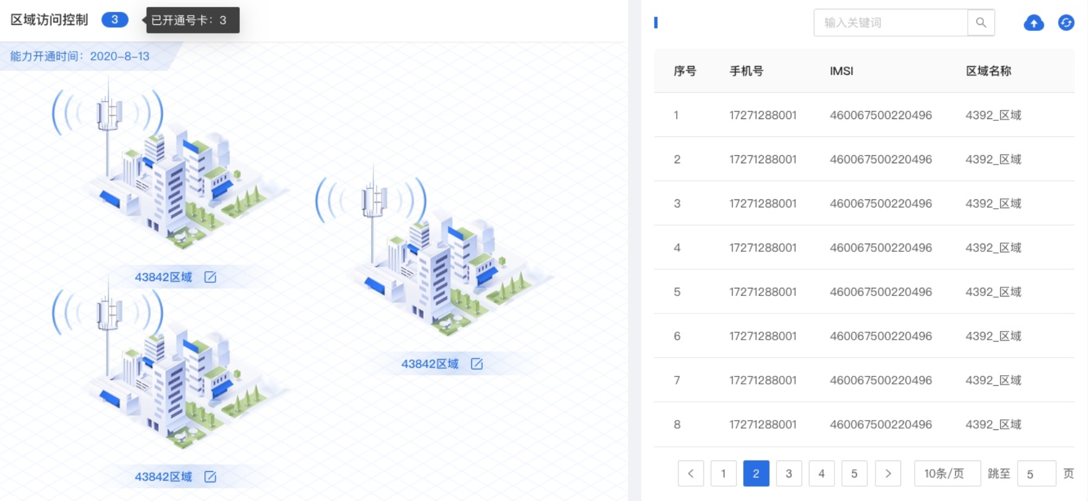
业务办理流程
1
专属服务
专属校园经理
专业规划团队
专业工程团队
一点受理
2
统一受理入口
标准服务订阅
联通统一平台
定制化应用选择
一校一入口
3
快速开通
校园专网开通统一入口，提供丰富的专网能力
联通5G商城
号卡管理中心
网络切片编排
MEC应用编排
金牌服务
4
可视、可用、可维、可管、可控
专业团队保障专网运行
7*24小时故障快速响应
5G专网管家

Slide 11

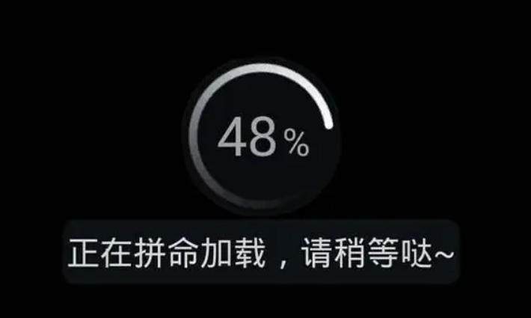

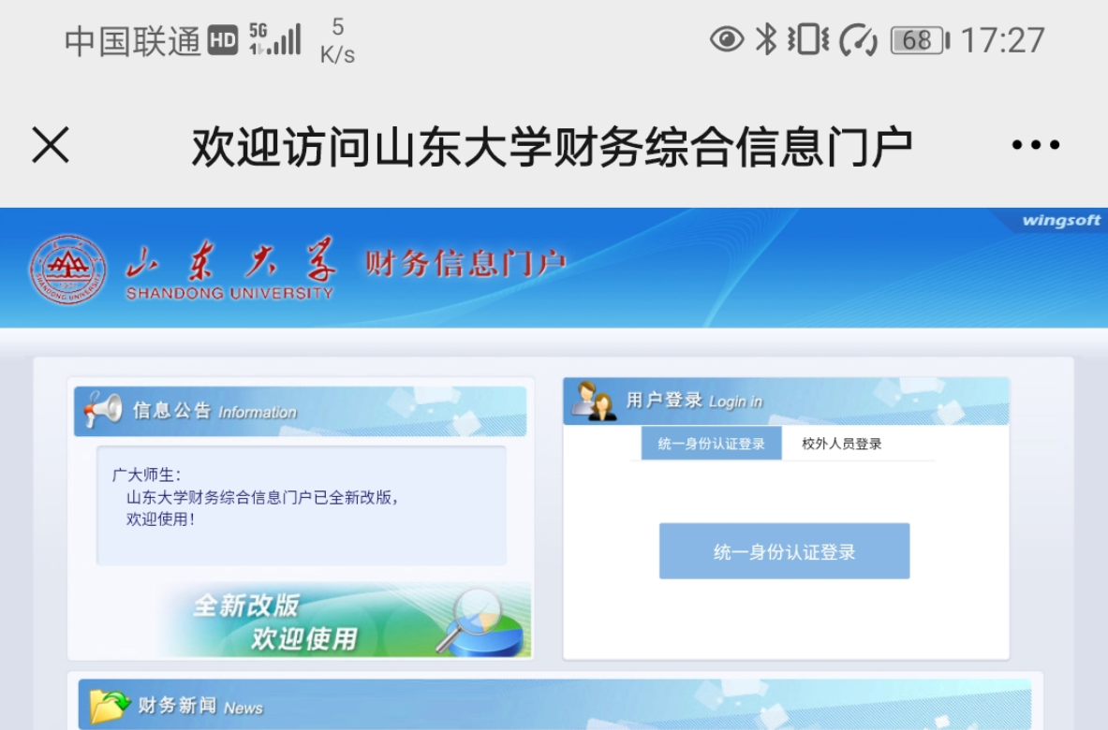
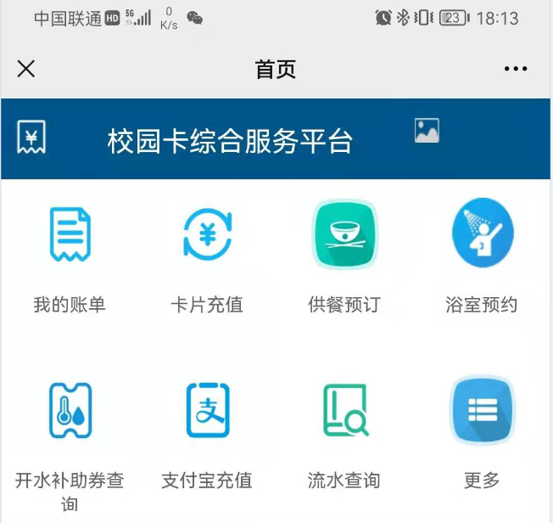
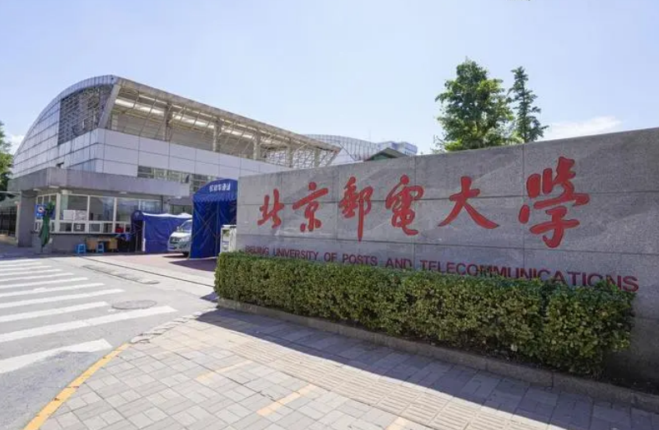








应用案例
1
全国首个5G双千兆专网落地山东大学
2021年8月31日，济南联通为山东大学打造了全国首个双千兆光云融合校园随行专网。打造”5G+F5G+MEC+ULCL”通感一体化教育行业标杆项目。
山东大学 5G校园专网实测数据
传统校园网带宽
500Mbps
上行带宽
1000Mbps
下行带宽
2
北京邮电大学打造5G切片校园专网标杆
2019年，北京联通与北邮达成战略合作，率先完成校园内5G信号覆盖，打造5G产学研一体化平台，是全国首个基于园区现场级MEC+切片的5G校园专网。
一套网络方案，覆盖校园2B/2C全场景
UDM
AMF
视频会议云
NSSF
AUSF
管理云
PCF
UPF
……
SMF
5G 普通用户
北京大区节点
智能 城域网
沙河数据中心
5G NR
IP RAN传输
北邮MEC机房
FlexE1：大带宽业务
云课堂APP
CSG
ASG
UPF1
APP服务器
云课堂
网页端
FlexE2：大带宽低时延业务
UPF2
APP服务器
FlexE3：高可靠低时延业务
UPF2
APP服务器
5G视频会议
UPF边缘节点

Slide 12
孔孟之乡，智慧随行
中国联通5G校园随行专网

